Slide 1
微信小程序开发
使用框架

Slide 2
npm
npm是和Node一起发布的包管理工具，可以从官方的服务器安装软件包，或者删除本地已安装软件包。
安装是通过npm的官方镜像服务。
可以从官方网站https://www.npmjs.com/查找软件包。

Slide 3
npm基本使用
安装软件包：npm install [包名称]
删除已安装软件包：npm uninstall [包名称]
npm install会在当前目录创建node_modules目录用于存放软件包，并创建package-lock.json文件保存详细的软件包信息。
安装时还会提示没有pakage.json文件，npm不会默认创建。可以运行 npm init –y 生成。

Slide 4
npm基本使用
执行npm install -g [包名称] 会全局安装，这时候其实就是在Node.js安装目录下的node_modules目录中存放了软件包。
如果是多人使用一台设备，使用同一个Node环境，不建议这样做。

Slide 5
安装titbit
titbit是一个Web开发框架，已经发布到npm。
安装方式：npm install titbit

Slide 6
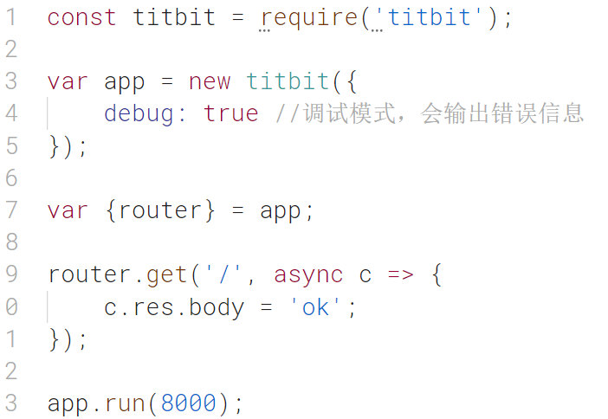
titbit简单示例

Slide 7
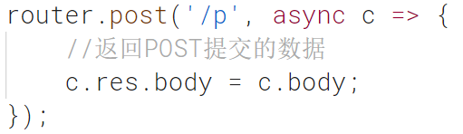
处理POST请求
titbit通过一个被称为请求上下文的对象包括了所有需要的请求信息，其中c.body属性包含了POST/PUT提交的数据。
而c.res.body是要返回的数据，返回方式就是赋值。

